Slide 1

Sistema de Simulación de Torneo
Trabajo Practico Parte 2
Damian Bussetto & Leonel Garcia

Slide 2


Introducción
Automatización de Torneos de Fútbol Eficiente
Este sistema permite automatizar la gestión de torneos de fútbol con 20 equipos, optimizando la planificación y análisis, facilitando la tarea a organizadores deportivos e instituciones educativas.

Slide 3

Objetivos y Aplicaciones del Sistema
Simulación Completa
Casos de Uso
El sistema permite la simulación automática de torneos de fútbol, optimizando la organización con 20 equipos, lo que ahorra tiempo y reduce errores humanos en la planificación.
Ideal para organizar torneos reales, entornos educativos y análisis deportivo, facilitando la visualización de escenarios y generando estadísticas precisas para la toma de decisiones informadas.

Slide 4

Funcionalidades Principales
Principales características del sistema
Gestión segura (Login)
Validación de equipos
Generación automática
La gestión segura de usuarios permite a los administradores controlar el acceso y los permisos, asegurando que solo el personal autorizado pueda realizar modificaciones en el sistema.
La administración y validación de equipos garantiza que cada equipo esté correctamente registrado y verificado, permitiendo una carga manual o precargada para una fácil configuración del torneo.
La generación automática del fixture proporciona un calendario equilibrado de 19 fechas y 10 partidos cada una, optimizando la planificación y el tiempo necesario para organizar el torneo.

Slide 5
Funcionalidades Clave
01
02
03
Simulación automática
Cálculo dinámico
Exportación de estadísticas
La simulación automática genera resultados realistas de cada partido, utilizando algoritmos para asegurar que los goles sean aleatorios, pero coherentes con el rendimiento de los equipos.
La tabla de posiciones se actualiza en tiempo real, reflejando automáticamente los resultados de los partidos, lo que permite a los usuarios ver el estado actual del torneo al instante.
Los usuarios pueden exportar estadísticas detalladas en formato CSV, facilitando el análisis externo y la creación de reportes profesionales que benefician la presentación de resultados.

Slide 6

Simulación y Estadísticas
Simulación Automática
Genera resultados realistas de forma instantánea.
Cálculo y análisis eficaz de resultados
Actualización Dinámica
Mantiene tablas de posiciones siempre al día.
Exportación de Datos
Facilita informes y análisis externos sin esfuerzo.
Interfaz Intuitiva
Permite a los usuarios interactuar sin complicaciones.

Slide 7
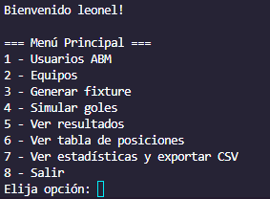




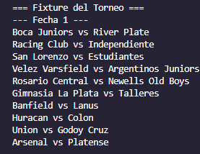

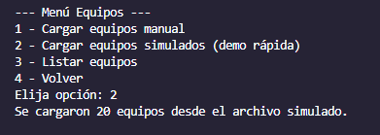

Flujo de Operación
Simulación de resultados
Inicio de sesión
Carga de equipos
Generación automática
Acceso seguro con credenciales de usuario.
Equipos se cargan manual o automáticamente.
Fixture creado automáticamente con 19 fechas.
Resultados simulados actualizan posiciones instantáneamente.

Slide 8
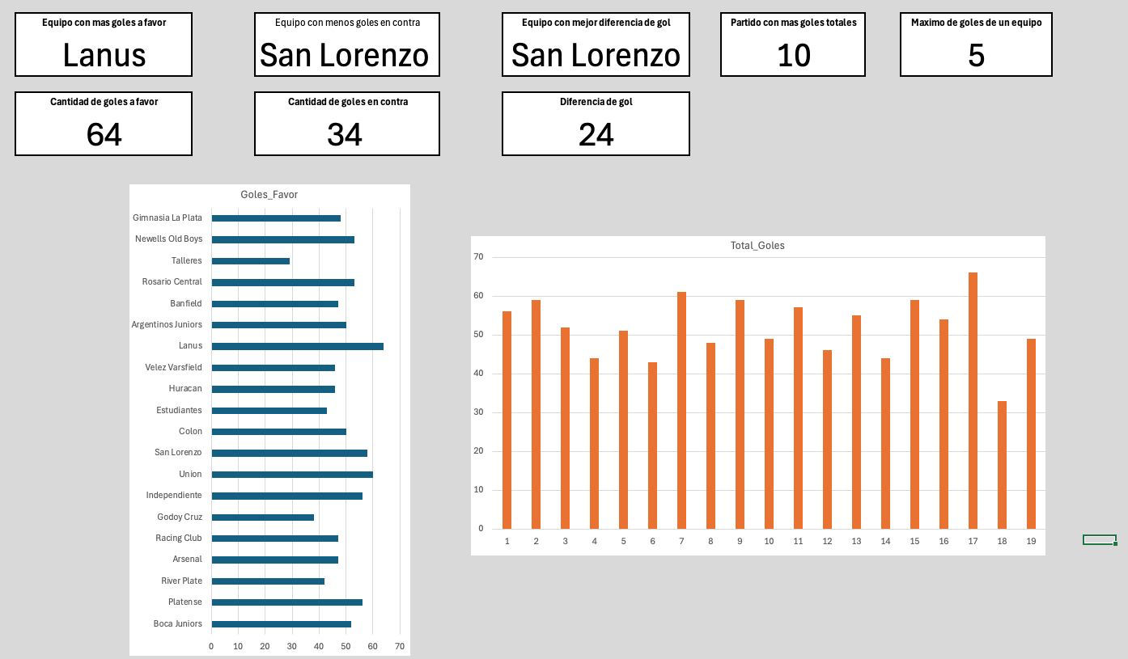
Ventajas del Sistema
Automatización Completa
Reduce errores y ahorra tiempo en gestión.
Beneficios y funcionalidades destacadas del sistema
Interfaz Intuitiva
Fácil de usar, sin conocimientos técnicos requeridos.
Datos Exportables
Permite análisis en Excel o BI y presentación de reportes.
Escalabilidad Aumentada
Adapta a torneos más grandes o diferentes modalidades.

Slide 9
Beneficios Clave
01
02
03
Persistencia y control total de la información
Simulación realista sin intervención manual
Escalabilidad y Adaptabilidad
Almacenamiento automático de usuarios, equipos y resultados en archivos CSV
Se adapta a torneos más grandes fácilmente
Generación automática de fixture round-robin para 20 equipos (19 fechas)

Slide 10

¡Gracias!
presentado y realizado por
Damian Bussetto
&
Leonel Garcia

